Slide 1

Herencia en Programación Orientada a Objetos con C++
Implementación y Buenas Prácticas en Visual Studio 2022
Presentación técnica y práctica de la herencia en POO con C++, incluyendo definiciones, ejemplos de código listos para compilar y recursos de aprendizaje.
Autores
Palabras clave
Asistente — experto en POO y C++
Herencia, C++, Visual Studio 2022, POO, ejemplo en Visual C++.

Slide 2



Resumen y Contexto
La Programación Orientada a Objetos (POO) organiza el software mediante clases y objetos, favoreciendo la reutilización, modularidad y mantenimiento. La herencia es el mecanismo clave en C++ para crear nuevas clases (subclases) a partir de otras (superclases), reutilizando y extendiendo su comportamiento.
Definiciones Formales
Ejemplo Práctico
Revisión de conceptos clave de POO con citas a fuentes primarias (Stroustrup).
Código completo (Clases Alumno y Lista) listo para compilar en Visual Studio 2022.
Recursos Adicionales
Recomendaciones de libros digitales, videotutoriales y guías en español.

Slide 3

Capítulo 1: Fundamentos de POO en C++
La herencia se basa en los pilares de la POO. Entender estos conceptos es crucial para una implementación correcta.
Clase (Class)
Plantilla que define atributos (estado) y métodos (comportamiento) para objetos. Se declara con class o struct.
Objeto (Object)
Instancia concreta de una clase que contiene valores particulares de los atributos. Ej.: Alumno yo;
Encapsulamiento
Ocultar la representación interna (atributos privados) y exponer una interfaz pública para garantizar la integridad.

Slide 4

Capítulo 2: Herencia y Polimorfismo
Estos mecanismos permiten la reutilización y la flexibilidad en el diseño de software.
Herencia (Inheritance)
Polimorfismo
Abstracción
Permite que una clase derive de otra, heredando atributos y métodos public/protected. Sintaxis: class Derivada : public Base.
Capacidad para tratar objetos de diferentes clases derivadas a través de una interfaz común (métodos virtual en C++).
Separar la idea esencial del objeto de los detalles de implementación, usando interfaces y clases abstractas (métodos virtuales puros).

Slide 5
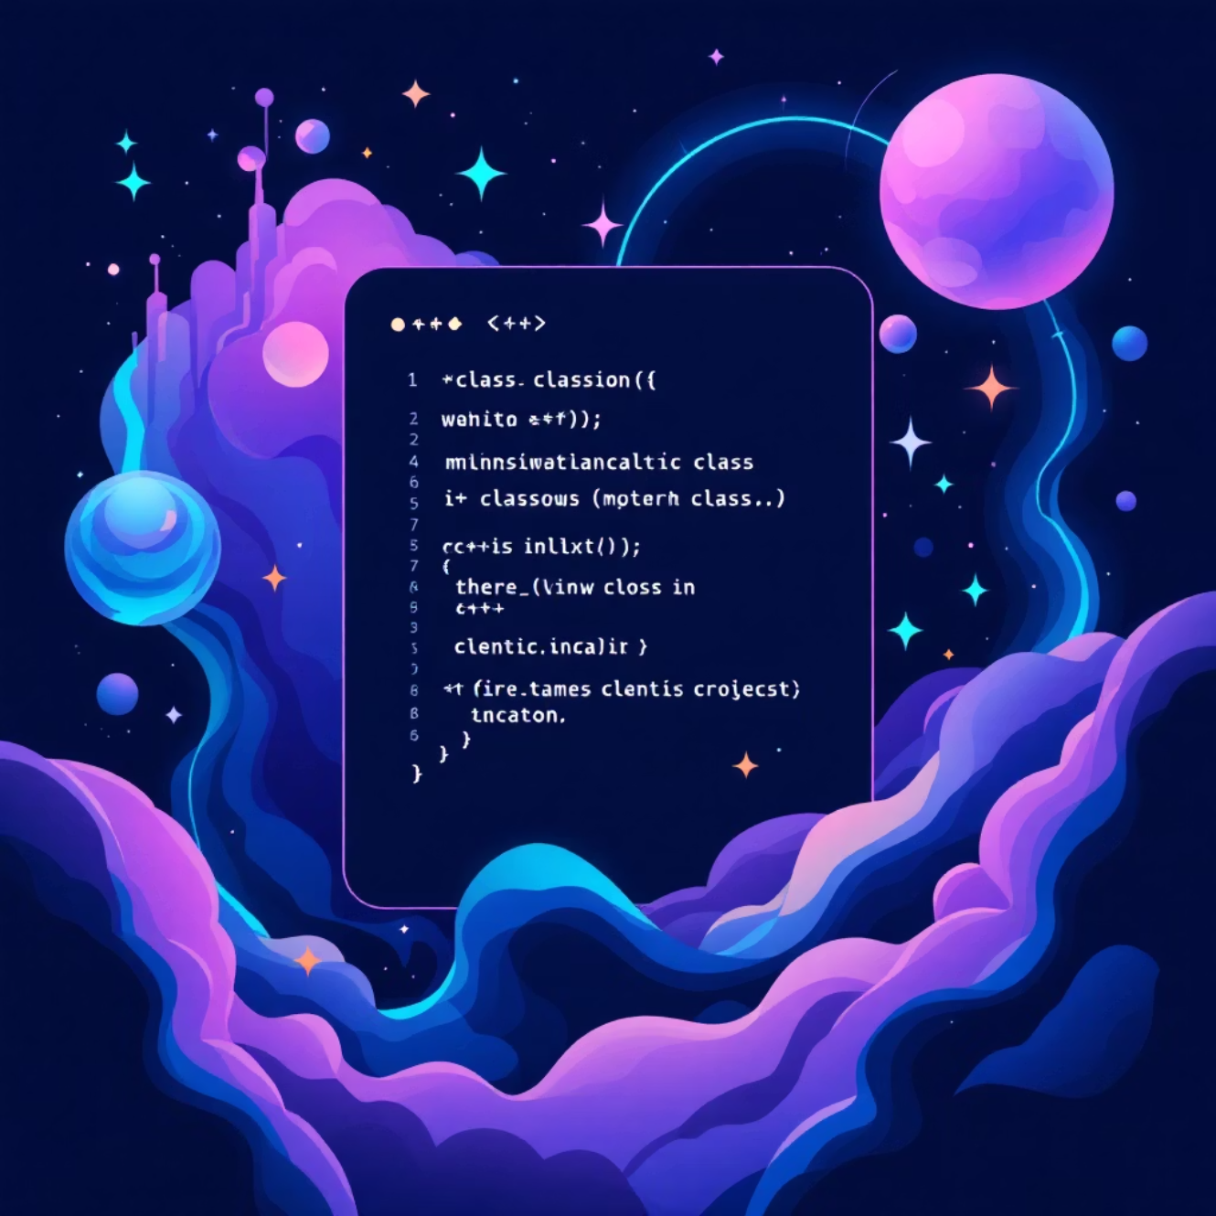

Sintaxis y Observaciones Clave en C++
La implementación de la herencia en C++ requiere atención a la visibilidad y la gestión de constructores.
Sintaxis Básica: class Derivada : public Base { ... }; La especificación (public, private, protected) controla la visibilidad de los miembros heredados.
Constructores: Los constructores de la clase base NO se heredan. La clase derivada debe invocarlos explícitamente para inicializar los miembros heredados.
Acceso a Miembros: Los miembros private de la base no son accesibles directamente desde la derivada; protected sí permite el acceso en clases derivadas.
El ejemplo práctico (Alumno y Lista) ilustra cómo la clase derivada reutiliza el método imprimir() de la base.

Slide 6

Ejemplo de Código en Visual C++ (VS2022)
Código listo para compilar que implementa la herencia simple entre Alumno (Base) y Lista (Derivada), incluyendo constructores y buenas prácticas.
class Alumno {private: std::string nombre; std::string carnet;public: Alumno(const std::string& n, const std::string& c) : nombre(n), carnet(c) {} void insertar(const std::string& n, const std::string& c) { /* ... */ } std::string imprimir() const { return "Nombre: " + nombre + " - Carnet: " + carnet; } virtual ~Alumno() = default; // Destructor virtual};class Lista : public Alumno {public: void listar() { std::cout << imprimir() << std::endl; // Reutiliza método heredado }};

Slide 7

Ejecución del Ejemplo
El bloque principal (main) demuestra cómo instanciar y utilizar las clases Alumno y Lista en un proyecto de consola de Visual Studio 2022.
int main() { Alumno yo; yo.insertar("oliver", "13513"); Lista seccionB; seccionB.insertar(yo.getNombre(), yo.getCarnet()); seccionB.listar(); // Imprime: Nombre: oliver - Carnet: 13513 return 0;}
Notas de Compilación en VS2022
Crear proyecto: Aplicación de consola (C++).
Pegar el código en main.cpp.
Compilar (Ctrl+Shift+B) y ejecutar (Ctrl+F5).
El flujo se basa en la demostración práctica del PDF.

Slide 8

Buenas Prácticas y Recomendaciones
Aplicar estos principios asegura un código C++ más robusto, mantenible y conforme a los estándares de diseño POO.
Constructores y Destructores
Usar constructores bien definidos y destructores virtual en clases base para asegurar la destrucción polimórfica.
Composición vs. Herencia
Preferir composición si la relación no es claramente "es-un" (Principio: "favor composición sobre herencia").
Encapsulamiento Estricto
Preferir private y funciones accesoras (get/set) antes que protected, usándolo solo cuando sea estrictamente necesario.
Claridad Polimórfica
Marcar métodos polimórficos con virtual y override (C++11+) para mejorar la legibilidad y evitar errores.

Slide 9



Recursos de Aprendizaje en Español
Selección de materiales clave para profundizar en POO y C++.
Libros Canónicos
Bjarne Stroustrup, The C++ Programming Language (referencia fundamental). Francisco J. Ceballos Sierra, Programación Orientada a Objetos con C++.
Videotutoriales
Cursos en YouTube sobre instalación de Visual Studio 2022 y playlists específicas sobre herencia en C++.
Documentación Oficial
Guías de Microsoft "Getting started with Visual Studio" para configuración y uso de C++.

Slide 10

Conclusiones y Referencias
La herencia es una herramienta poderosa para la reutilización, pero su aplicación debe ser disciplinada, evitando jerarquías rígidas.
Impacto de la Herencia
Entorno de Desarrollo
Fundamental para la reutilización en POO. El ejemplo Alumno/Lista es una introducción pedagógica efectiva.
Visual Studio 2022 ofrece un entorno completo. Usar la documentación oficial acelera el aprendizaje.
Referencias Clave (Formato IEEE)
[1] B. Stroustrup, The C++ Programming Language.
[2] Documentación Microsoft — Getting started with Visual Studio (C++).
[3] Video / PDF aportado por el usuario (ejemplo práctico de Alumno / Lista).

